Slide 1

Projet fin d’étude
Ministère de l’Enseignement Supérieur et de la Recherche Scientifique Direction Générale des Études Technologiques Institut Supérieur des Etudes Technologiques de Bizerte
Conception et développement d’un système automotive intelligent de scan routier et de suspension active
Encadrant universitaire :
M. Mhamdi Abdelbacet
Mme Sellami Wafa
Encadrant professionnel :
M. Hamdi Saber Youssef
Elaboré par :
Ben jemaa Aymen
Meziene Narjes
Notes:
Narjes:-BONJOUR, je me présente , je m’appelle Narjes meziene
Aymen:-Bonjour , je m’appelle Aymen ben jemaa
Narjes:- Nous avons l’honneur de vous présenter notre travail tout allant ces 4 mois de PFE,le titre de notre projet est Conception et développement d’un système automotive intelligent de scan routier et de suspension active

Slide 2
Plan
Etat de l’art et problématique
Etude cinétique et choix de composants
Conclusion et perspectives
01
02
03
04
05
06
Introduction
Cahier des charges
Conception et réalisation
Notes:
Narjes:-Notre présentation se compose de six parties distinctes. Tout d'abord, une introduction qui sera suivie de l'état de l'art et de la problématique. Ensuite, nous aborderons le cahier des charges ainsi que l'étude cinétique pour la sélection des composants, qui introduira la partie suivante, consacrée à la conception et à la réalisation du prototype. Enfin, nous conclurons notre présentation par une synthèse et des perspectives pour l'avenir.

Slide 3
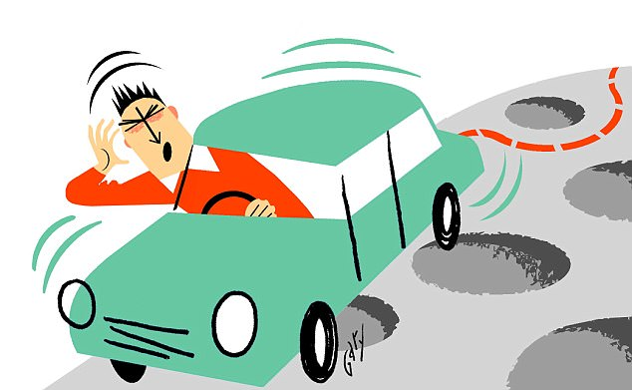
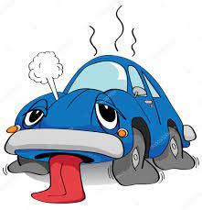
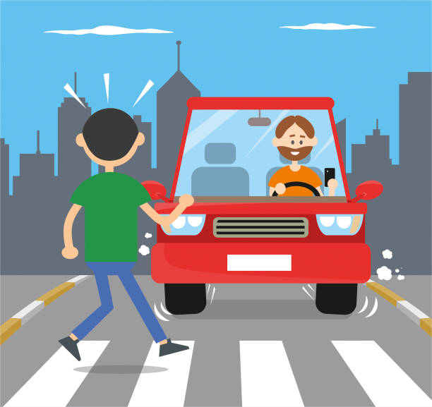
Les Causes d’accident
Notes:
les accidents de la route peuvent être causés par des facteurs humaines comme conduite sous l’emprise de l’alcool, les excès de vitesse, l’usage du téléphone au volant, la fatigue ou la conduite sans permis. Il y a également des raisons liées aux besoins de la voiture, comme un défaut de frein ou une roue endommagée, ainsi que la mauvaise condition des routes. En tant qu'techniciens , nous ne pouvons pas contrôler les actions des conducteurs ni réparer l'infrastructure routière, mais nous pouvons développer la voiture pour être capable d'éliminer certaines de ces causes comme les obstacles, les virages ,les dos d'âne

Slide 4
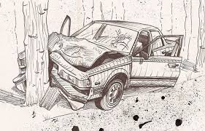

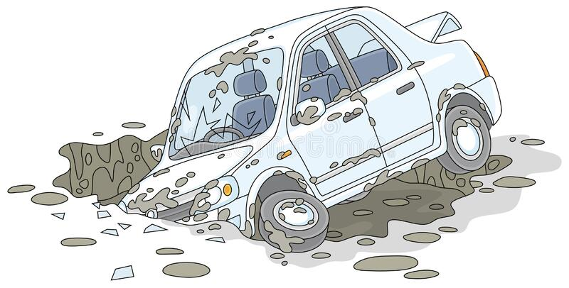
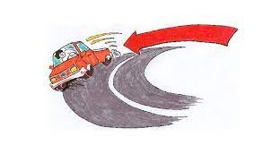
Introduction
Les obstacles
Les déclencheurs d'accidents infrastructuraux
Les dos d’âne
La mauvaise infrastructure
Les virages dangereux
Notes:
Face aux dangers de la route, le taux d’accident augmente de jour en jour ce qui rend la conduite une activité qui demande l'attention du conducteur ainsi la compétence du véhicule à négocier toute type de manœuvre

Slide 5
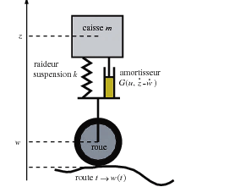
Etude de l’existant
Modélisation du système de suspension de véhicule
Notes:
La suspension automobile occupe un rôle important dans la tenue de route du véhicule ,absorbe la plupart des chocs pour alléger les secousse qui se transmettent au châssis et assure le contact idéale des roues de la voiture avec le sol pour prévenir la perte de l’adhérence.

Slide 6
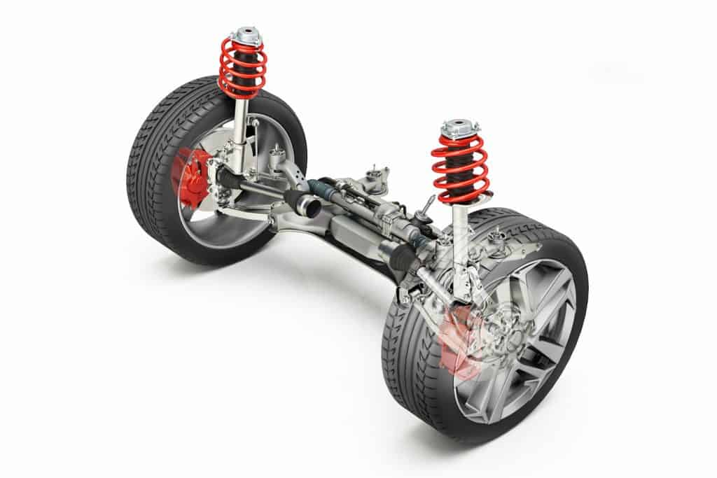
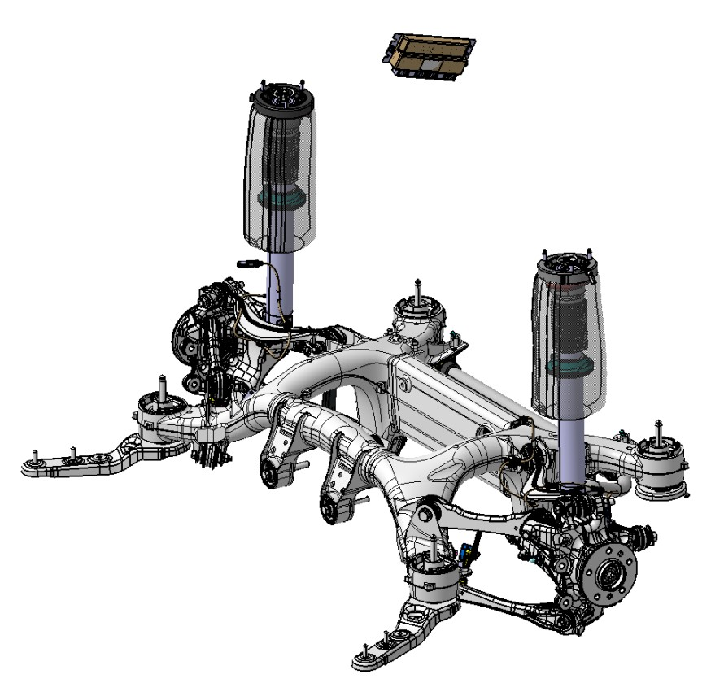
les suspensions automotives
Suspension passive
Suspension adaptative
1805–2023
1990–2023
Notes:
Tous les constructeurs de véhicule ont implanté ces systèmes de suspension dans leurs engins chacun de sa technique
On distingue deux catégories de suspensions : passives et adaptatives.

Slide 7
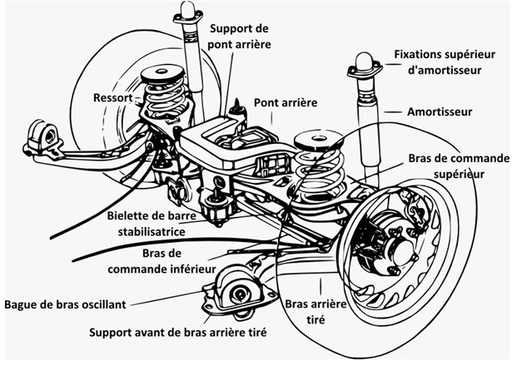
Schémas descriptif de la suspension passive
Notes:
- La suspension passive ou traditionnelle est basée principalement sur les bras de torsion, l’amortisseur (à lames ou à ressort à boudin), le triangle de roue, les cylinblocs, les barres stabilisatrices… -Elle est purement mécanique et ne dépende que des forces exercées sur le système pour alléger les secousses.

Slide 8
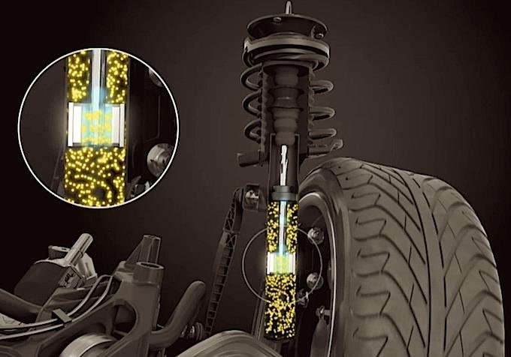
Schémas de la suspension adaptative
Notes:
Le système de suspension adaptatif est un système d'amortissement de chocs piloté électroniquement pour s'adapter avec un mode présélectionné par le conducteur.
Le principe de fonctionnement de cette suspension dépend de l’état de la route

Slide 9
Inconvénients
Temps de réaction lent
chère
Fragile
Lourde
Limité par les modes de conduite présélectionné
Non réglable
lourde
Les inconvénients
Absorbe la plupart des chocs
modifie que le coefficient d’amortissement visqueux
Dérangeant
Incapable d’ajouter l'énergie
Difficile à maintenir
Suspension passive
Suspension adaptative
Notes:
Chacun des types de suspension présente ses propres défauts. En ce qui concerne la suspension passive, elle se caractérise par un temps de réaction lent, des composants relativement lourds, un manque de possibilité de réglage, ainsi qu'une capacité à absorber la plupart des chocs mais pas tous. De plus, elle peut être considérée comme assez gênante.
En ce qui concerne la suspension adaptative, bien qu'elle ait corrigé certains de ses défauts, elle souffre encore du poids élevé, du coût élevé, de la fragilité, de la limitation aux modes de conduite pré-sélectionnés, de la modification uniquement du coefficient d'amortissement visqueux, de l'incapacité à ajouter de l'énergie au système et de la difficulté à être maintenue.

Slide 10
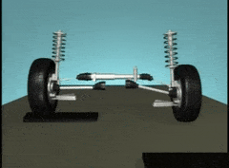
Principe de fonctionnement de la suspension adaptative
Notes:
Par la suite, nous nous intéressons au fonctionnement de la suspension adaptative.
En virage, le tarage de suspension se rigidifie sur le côté qui s'écrase afin de limiter justement l'écrasement de l'auto sur ses appuis
Sur une route dégradée, le système adoucit et rigidifie pour limiter les secousses et les mouvements de caisse de haut en bas

Slide 11
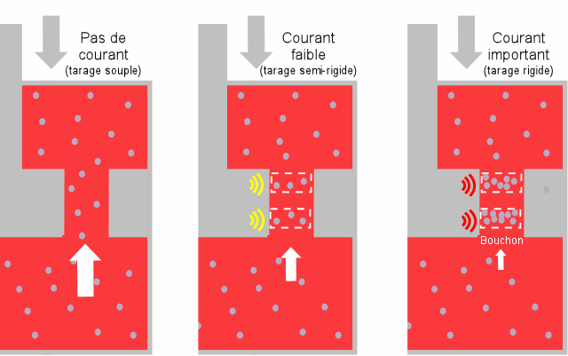
1er type
Schémas descriptif de la suspension adaptative magnétique
Notes:
Pour la suspension adaptative magnétique L'alignement des particules magnétiques permet de boucher plus ou moins intensément les conduites, et donc de rendre plus ou moins rigide le piston au niveau du débattement

Slide 12
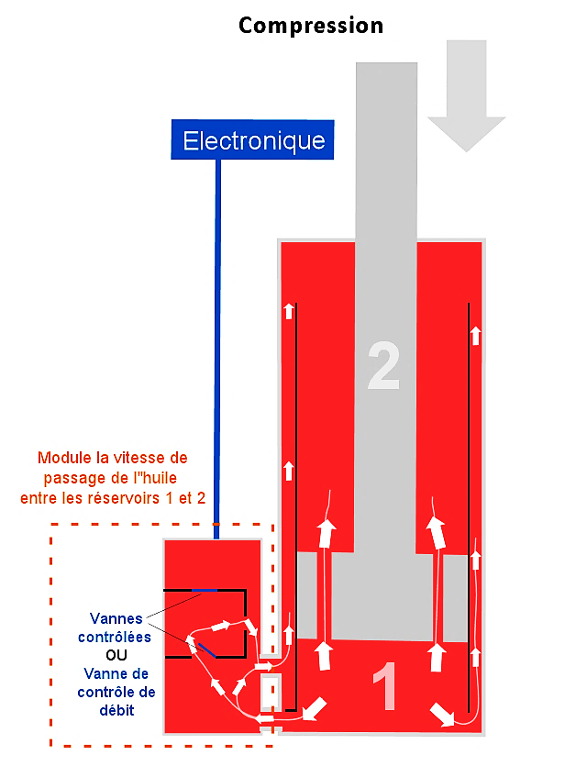
2ème type
Schémas descriptif de la suspension adaptative par vanne
Notes:
Ce qui concerne de la suspension adaptative par vanne
Les vannes sont intégrées dans le piston d'amortisseur. Je rappelle qu'elles sont
Contrôlées par l'électronique même si cela n'est pas clairement indiqué sur le schéma.

Slide 13

Problématique
Quel système peut-on implanter pour résoudre ce problème ?
Notes:
Jusqu’à présent la plupart des systèmes de suspension n’accèdent pas à la sécurité optimale face aux situations dangereuses qui se présente dans la route

Slide 14

Les objectifs prévus
Introduire une suspension active intelligente qui réagit en fonction de la route .
Effectuer le calibrage du niveau des amortisseurs pour régler le niveau gyrométrique du véhicule et maintenir le châssis stable, surtout dans les virages.
Détecter et scanner la route pour analyser les obstacles et traiter le problème de façon préventive.

Slide 15
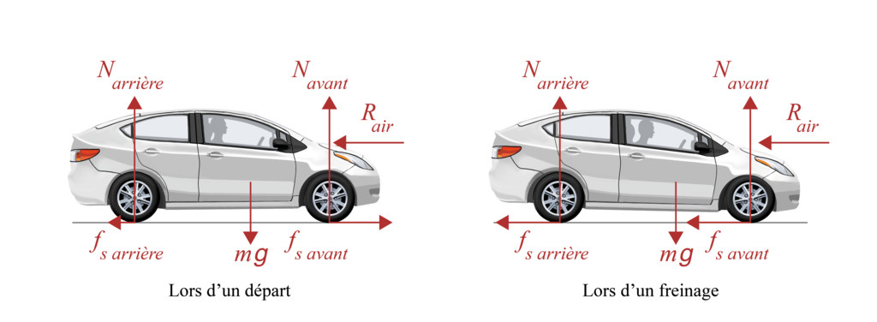
Étude cinétique et choix de composants
Les forces exercé sur le véhicule
Notes:
Dans cette partie, nous allons discuter des différentes forces mises en jeu lors de la conduite d'une voiture.

Slide 16
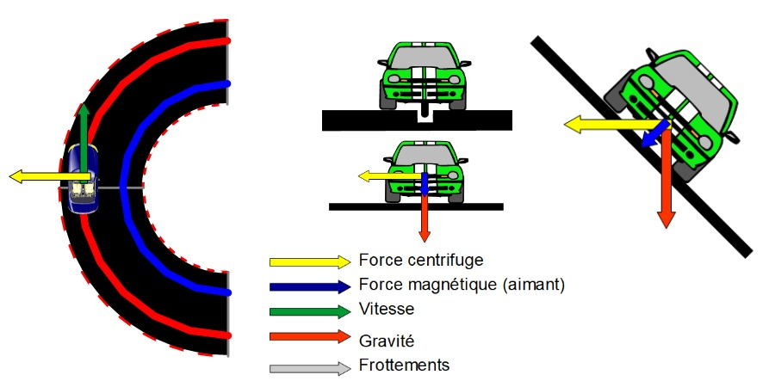
La force centrifuge : Fc = mv²/r
La force du poids : F = m∗ g∗ tan(Φ+β)
Les forces exercée dans un virage
Notes:
Lorsqu'une voiture prend un virage, plusieurs forces physiques sont en jeu qui affectent son mouvement. La force centrifuge, qui pousse l'objet à l'extérieur du virage, s'oppose à la force de frottement entre les pneus et la route. Si la vitesse de la voiture est trop élevée pour la courbe, la force centrifuge peut devenir plus grande que la force de frottement, ce qui peut entraîner une perte de contrôle de la voiture, appelée dérapage.

Slide 17
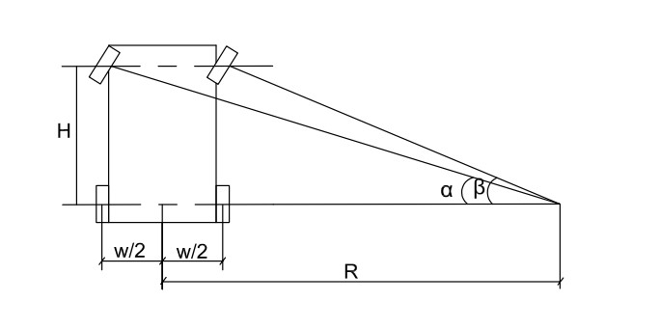
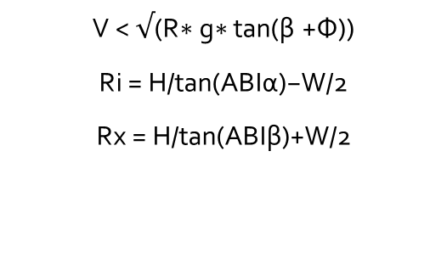
V < $√$(R∗ g∗ tan(β +Φ))
Ri = H/tan(ABIα)−W/2
Rx = H/tan(ABIβ)+W/2
Avec:
H: Longueur du véhicule
W : Largeur du véhicule
ABI_{α} :Angle de braquage de la roue intérieur
ABI_{β} :Angle de braquage de la roue extérieur
R :Rayon de braquage
Notes:
Nous avons utilisé la formule suivante pour calculer la vitesse limite recommandée dans un virage en fonction du rayon de braquage, de la force de gravité et de l'angle de frottement, qui est la tangente de l'angle de relèvement de la route. Nous avons également pris en compte les conditions de la route (humide ou sèche). Pour calculer le rayon de braquage, nous avons utilisé l'angle de braquage instantané, qui est lui-même calculé à partir de l'angle du volant instantané, ainsi que des dimensions du véhicule, notamment la longueur et la largeur du châssis.

Slide 18
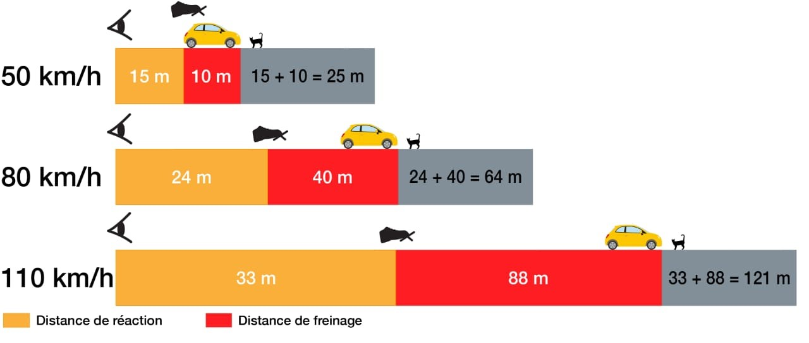
Distance de réaction
D = (V /10) ∗ 3
Distance d’arrêt
Au milieu sèche: D_{a/s} = (V/10)²
Au milieu humide: D_{a/h} = D_{a/s}+(V/10)²/2
= (V/10)²+(V/10)²/2
Calcul de la distance d’arrêt
Notes:
Pour déterminer la distance nécessaire pour que le conducteur réagisse à un danger , nous avons utilisé la première formule approximative en supposant que le temps de réaction du conducteur est d'environ 1,5 seconde. Quant à la détermination de la distance nécessaire pour qu'un véhicule s'arrête, nous avons utilisé la deuxième formule pour un revêtement sec et la troisième formule pour un revêtement humide.

Slide 19
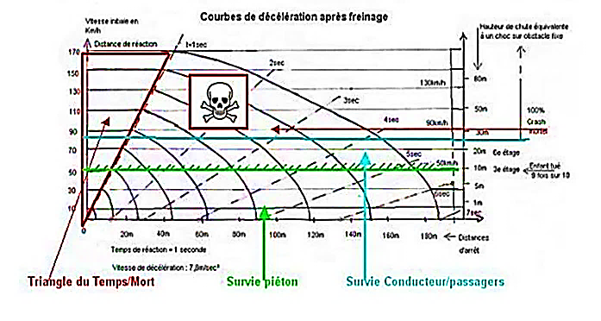
Courbes de décélération après freinage
Notes:
Cette courbe illustre la décélération d'un véhicule après un freinage effectué à différentes vitesses. Elle montre également la variation de la distance d'arrêt (représentée par le "triangle du temps mort"), ainsi que la vitesse limite nécessaire pour garantir la "survie du piéton" (en vert) et celle du conducteur (en bleu). En outre, cette courbe permet de comparer la force d'impact cinétique générée avec une chute libre depuis une hauteur prédéfinie.

Slide 20
Choix de composants
Interface homme-machine
L'angle d'inclinaison de châssis
La distance scanné
Les dimensions de l’obstacle
Système suspension
Unité de commande électronique
Capteurs
Moteurs
Le monde extérieur
Système mécanique
Flux de données
Notes:
Dans cette partie on va intéressé par le choix des composants du prototype de suspension intelligente peut effectivement nécessiter plusieurs composants, notamment des capteurs, des actionneurs, une interface utilisateur et des contrôleurs.

Slide 21
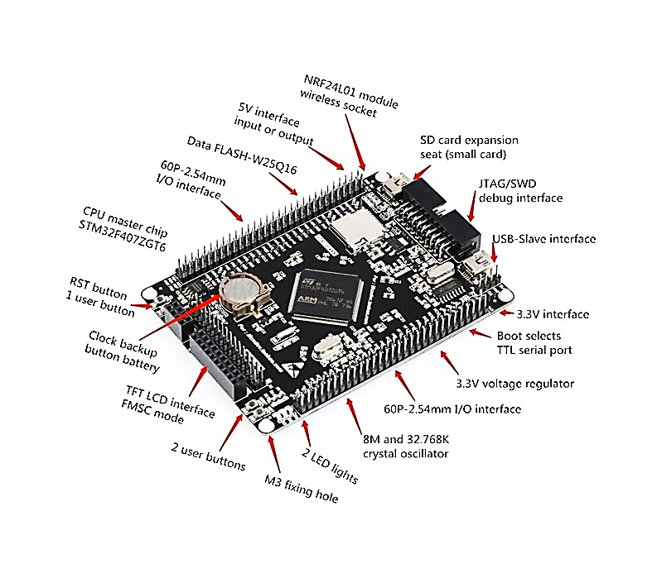
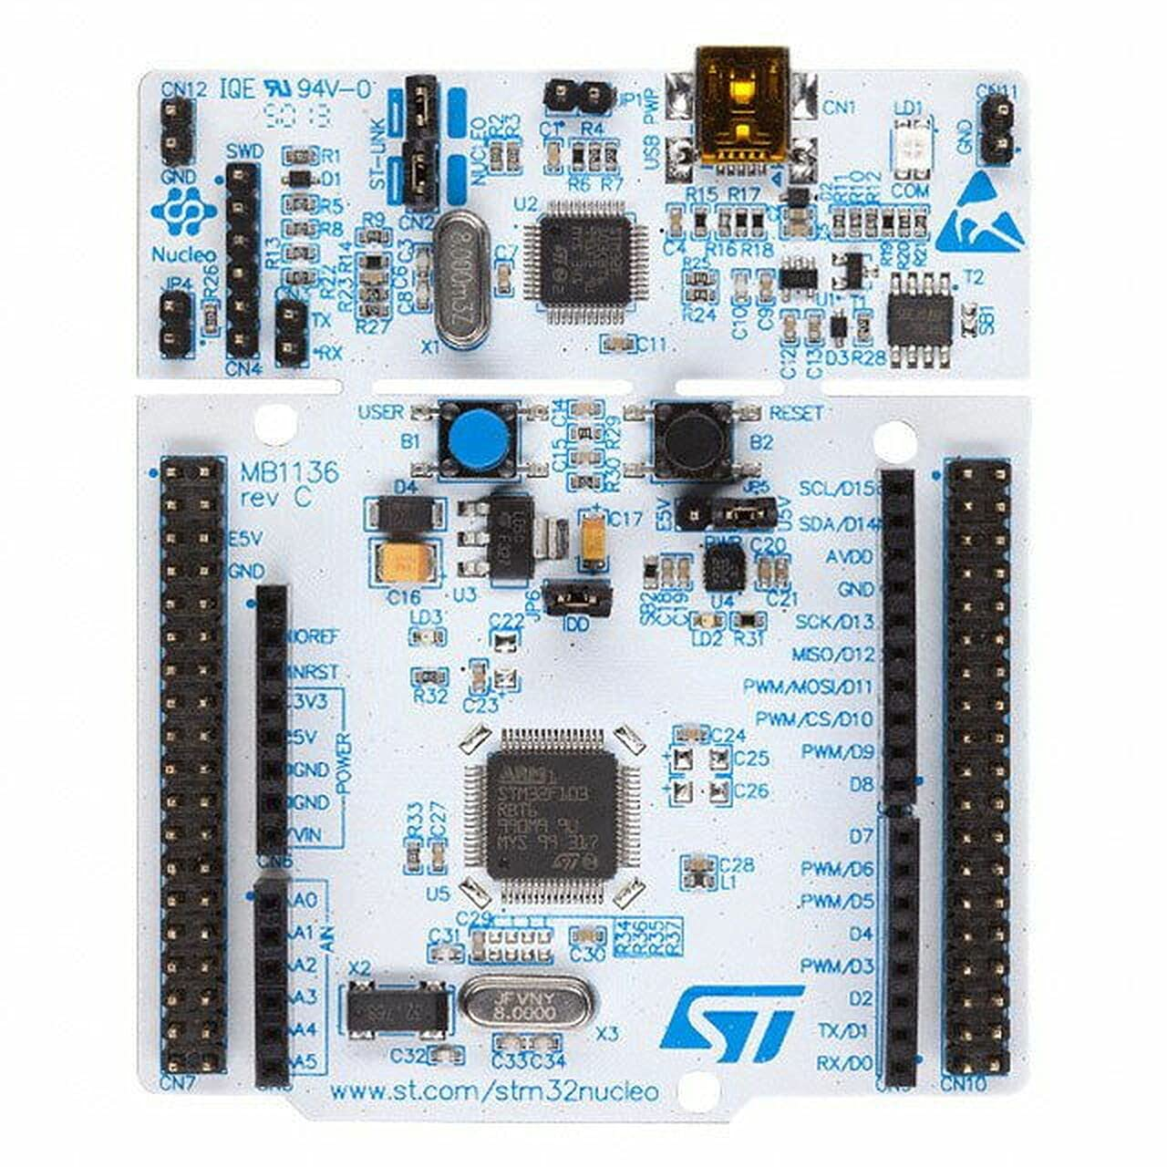
La carte STM32F407ZGT6
La carte STM32F446RE
Notes:
Dans le cadre du prototypage de notre projet, nous avons sélectionné deux cartes embarquées : l'une pour générer le système de suspension et l'autre pour interagir avec l'interface.
Nous avons choisi la carte STM32F407ZGT6 pour le fonctionnement des moteurs en coordination avec les capteurs et les modules de transmission. En outre, nous avons opté pour la carte STM32f446 pour traiter les données du système de scan 3D et de l'interface.
Nous avons décidé d'utiliser deux cœurs car la complexité du programme est telle qu'un seul cœur ne peut pas effectuer toutes les tâches sans compromettre la vitesse de traitement. De plus, certaines tâches doivent être effectuées en parallèle, ce qui nécessite l'utilisation de plusieurs cœurs pour garantir une exécution simultanée et efficace.

Slide 22
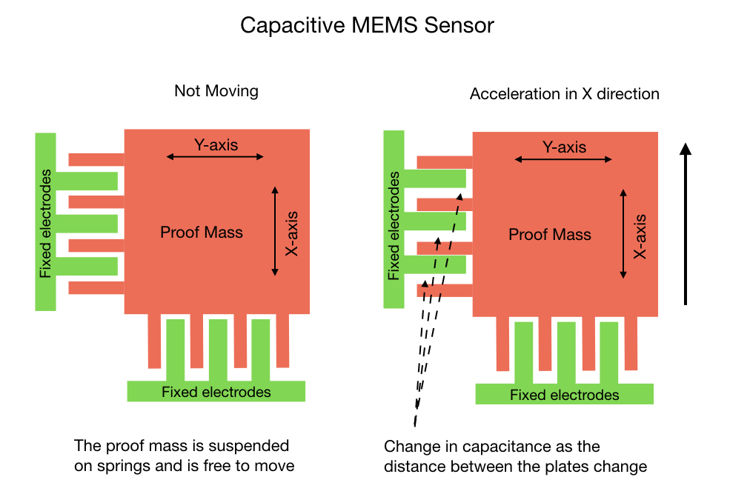
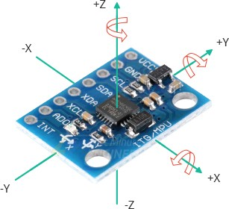
Principe de fonctionnement du gyroscope MEMS
Orientation et polarisation du gyroscope MPU6050
Notes:
Le choix d'un capteur gyroscopique dépend des besoins spécifiques du projet. Il est important de prendre en compte le type de mouvement que nous souhaitons mesurer, la précision, la gamme de mesure, la fréquence d'échantillonnage et l'interface de communication du capteur gyroscopique. Il existe une large gamme de capteurs gyroscopiques disponibles sur le marché, tels que le L3GD20 de STMicroelectronics, le MPU-6050 d'InvenSense ou encore le ADXRS450 d'Analog Devices. Dans le projet de suspension intelligente, le capteur gyroscopique MPU-6050 a été choisi pour sa combinaison de capteurs de mouvement à six axes, sa haute précision de mesure, sa gamme de mesure étendue, sa fréquence d'échantillonnage élevée et son interface de communication I2C. Le MPU-6050 permet de réduire les coûts et la complexité de la conception tout en offrant des performances élevées pour mesurer les mouvements du véhicule.

Slide 23
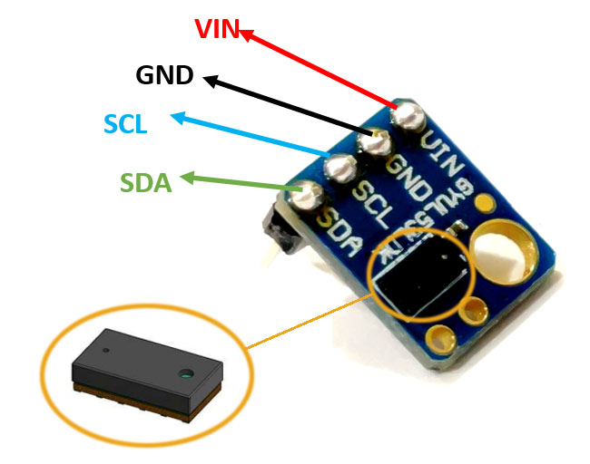
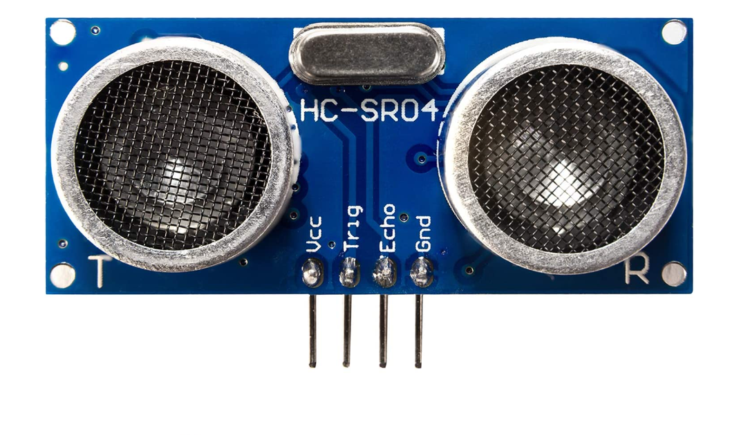
Capteur distance laser VL53L0X
Capteur ultrason HC-SR04
Notes:
Pour le système de scan 3D, nous avons choisi le capteur de distance laser VL53L0X pour sa haute précision et sa rapidité de mesure. Ce capteur est également compact, ce qui facilite son intégration dans notre système embarqué. De plus, il dispose de multiples interfaces, telles que l'I2C , pour permettre une communication facile avec le microcontrôleur.
ainsi qu'un capteur à ultrasons pour améliorer la fiabilité des mesures en complétant le travail du capteur laser.

Slide 24
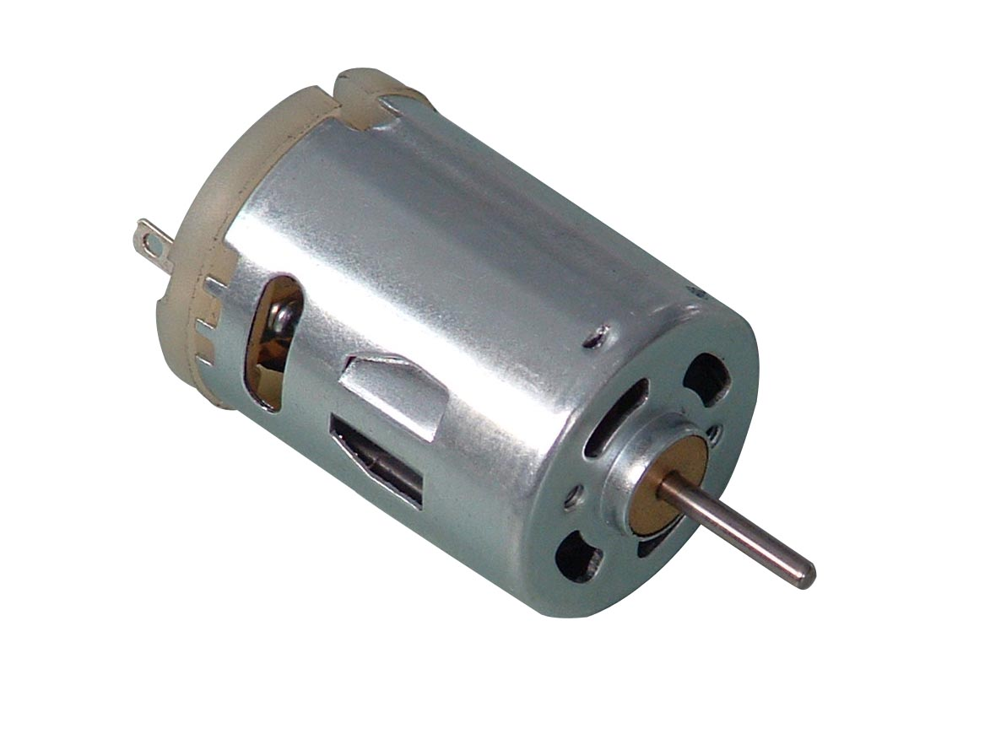
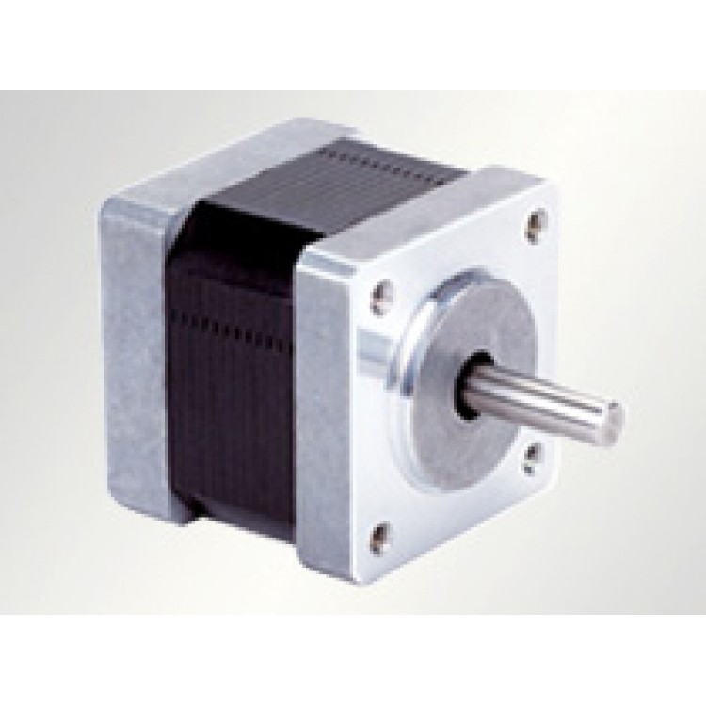
Moteur à courant continue
Moteur pas a pas Nema14
Notes:
Nous avons choisi les actionneurs en fonction de leur vitesse et de leur sensibilité, et avons opté pour le moteur Nema 14 pour le modèle d'amortisseur à actionnement hydraulique en raison de sa résolution de 200 pas par tour et de son angle de pas de 1,8 degré par pas. Ce moteur est capable d'atteindre une vitesse de rotation maximale de 7000 tours par minute, ce qui est nécessaire pour le fonctionnement optimal de l'amortisseur.
En revanche, pour les moteurs à courant continu, nous n'avons pas opté pour des critères spécifiques car leur fonction est simplement de simuler l'avancement de la voiture sans la déplacer.

Slide 25
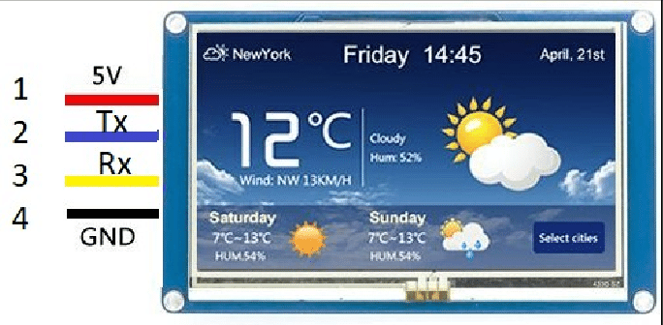
Ecran TFT TJC4827T043
Notes:
Pour l'interface utilisateur homme-machine (IHM), nous avons choisi l'écran TFT TJC4827T043 car il dispose de la communication UART, ce qui permet d'éviter l'encombrement des fils. De plus, il est équipé d'un processeur Arm Cortex M0 qui permet d'alléger le programme de l'unité centrale embarquée (UCE).

Slide 26
Principe de fonctionnement du système de suspension intelligent
Interface Homme machine (IHM)
Ecran TFT
UART
Capteurs
Capteur distance
Capteur ultrason
Capteur gyroscope
Contrôles
STM32F446RE
STM32F407ZGT6
Actionneur
Servo-moteur
Moteur pas a pas Nema14
Moteur à courant continue
I2C
GPIO
Châssis de voiture
Effecteurs
Système vis écrou
Route
Schéma synoptique
Notes:
Ce schéma synoptique illustre les références des différents composants du système ainsi que les différentes communications utilisées pour transmettre les données. Nous avons utilisé différents protocoles de communication tels que I2C et UART pour minimiser le nombre de fils et réduire les interférences parasites.

Slide 27
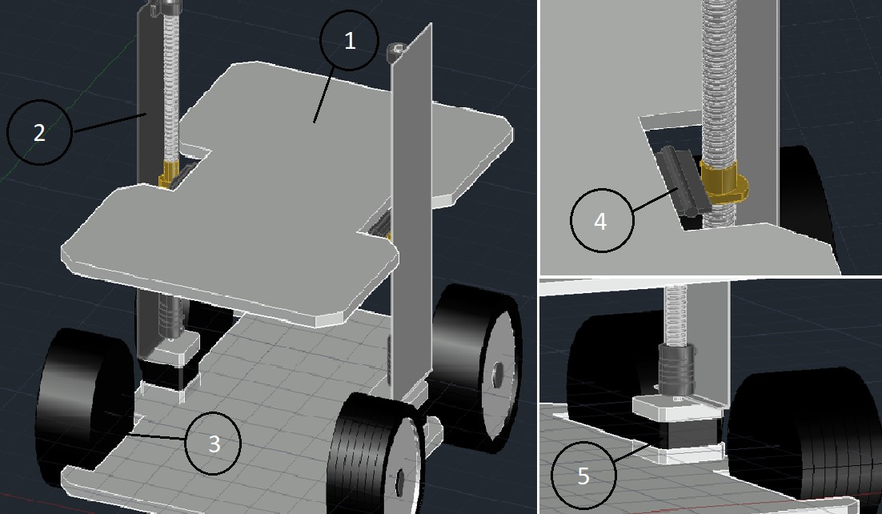
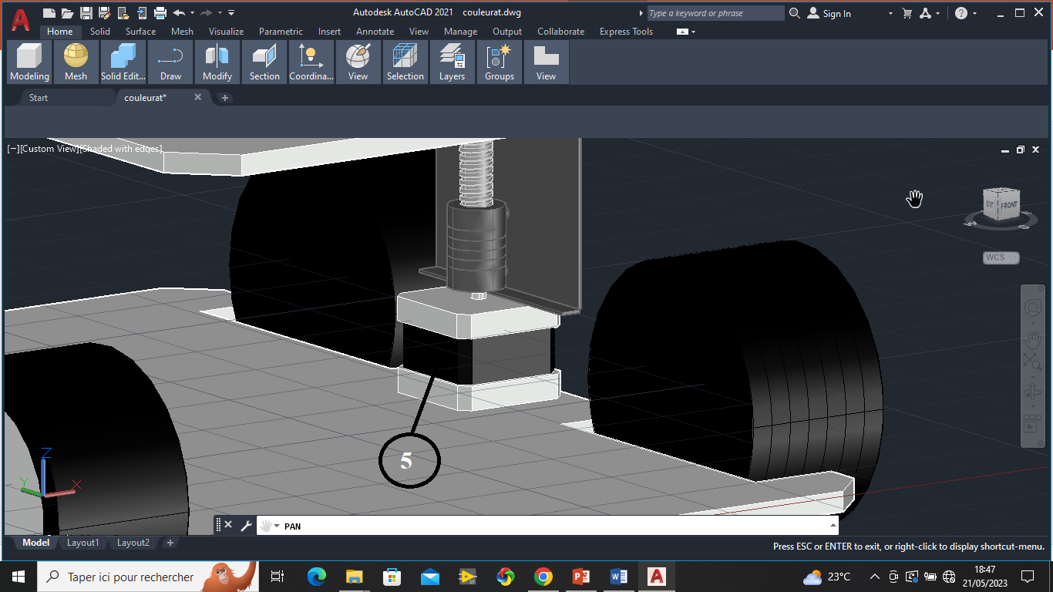
La conception du socle du robot
Notes:
Pour la conception mécanique du socle du robot, nous avons choisi de le diviser en deux étages distincts. Le premier étage est destiné à modéliser la suspension et la base de caisse tandis que le second étage est utilisé pour modéliser le châssis de la voiture.

Slide 28
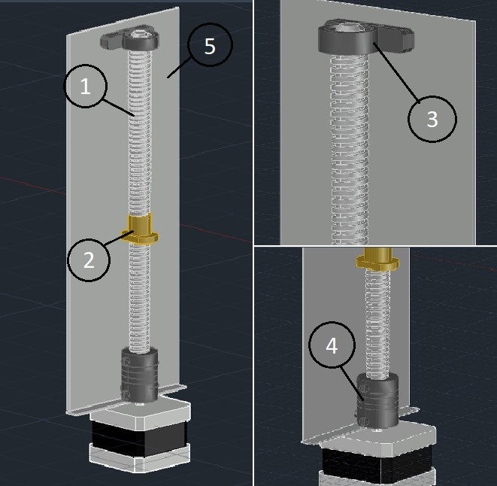
La conception et l’assemblage de l’effecteur
Notes:
Pour transformer le mouvement rotatif du moteur pas à pas en mouvement linéaire, nous avons utilisé un système vis-écrou à double filetage carré avec un pas de 8 mm par tour, ce qui permet d'assurer une vitesse linéere de 400 mm/s.

Slide 29
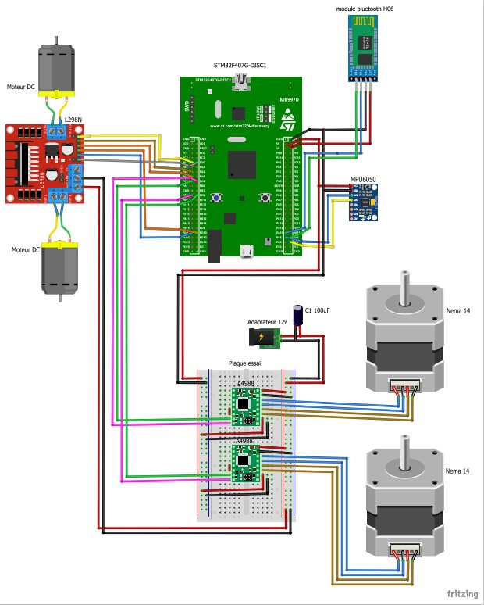
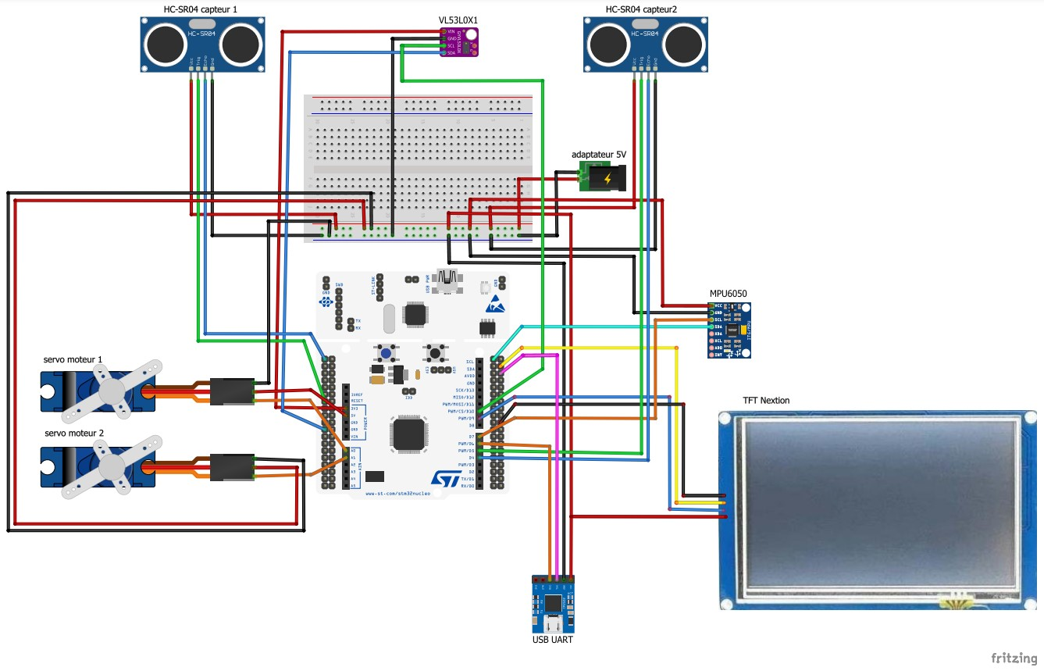
Schématisation du circuit du premier étage
Schématisation du circuit du deuxième étage

Slide 30
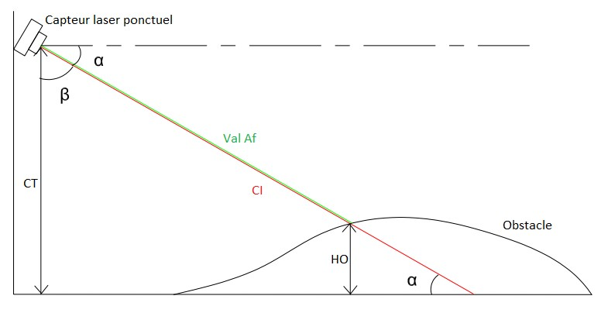
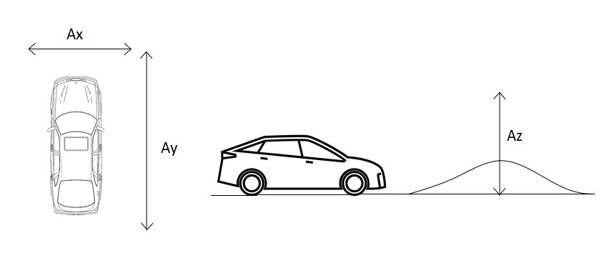
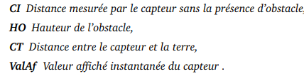
Principe de fonctionnement du capteur lidar
Le référentiel de la route
Notes:
Le processus de mesure des dimensions des obstacles sur la route avec un capteur Lidar est complexe et implique plusieurs étapes de balayage et de calibration. La référence de la route est obtenue en installant le capteur à un endroit optimal sur le véhicule, puis en balayant l'axe x à un angle fixe pour mesurer toute la largeur du véhicule, ce qui est crucial pour une détection précise des obstacles.

Slide 31
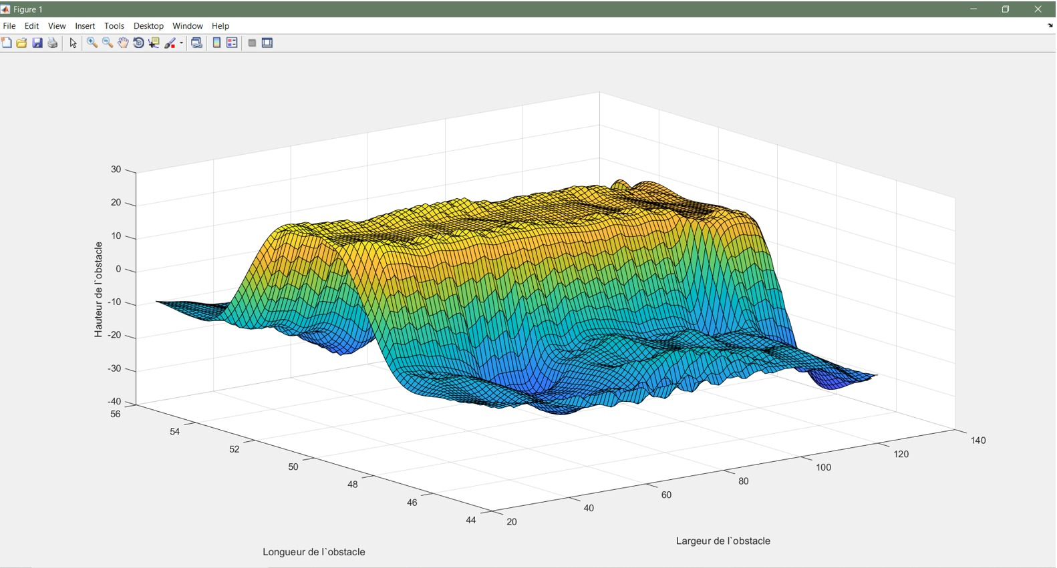
Modélisation d’une dos d’âne sur Matlab
Notes:
En utilisant un référentiel, les dimensions des obstacles détectés par le Lidar peuvent être organisées en trois axes : largeur de la voiture, distance scannée et hauteur de l'obstacle. En utilisant ces valeurs, il est possible de créer une représentation en trois dimensions de l'obstacle, ce qui facilite le traitement des données par l'algorithme. Le logiciel Matlab a été utilisé pour effectuer la modélisation 3D de la route, comme illustré dans la figure ci contre qui représente un dos d'âne scanné.

Slide 32
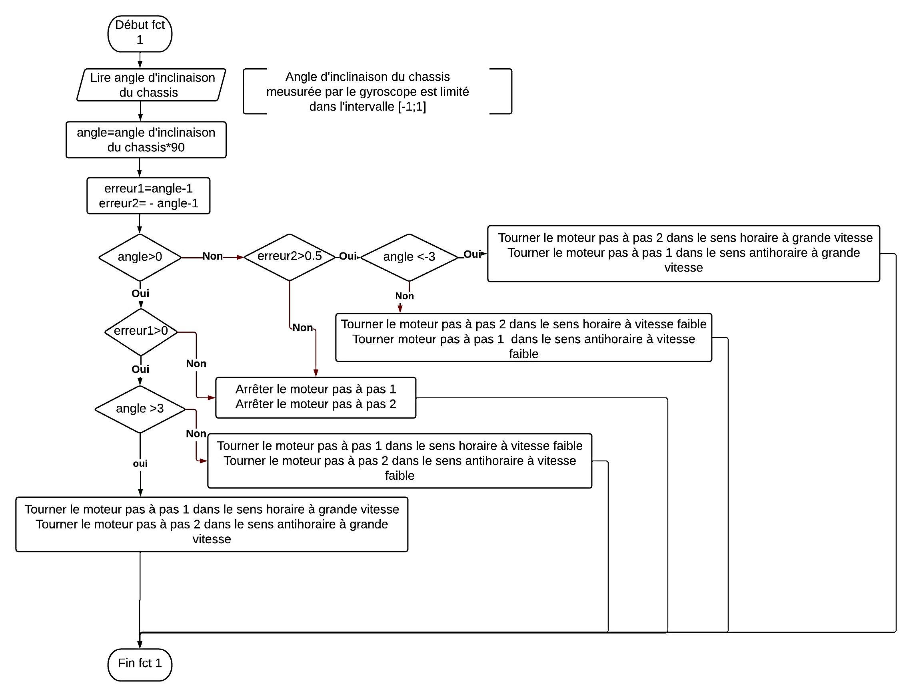
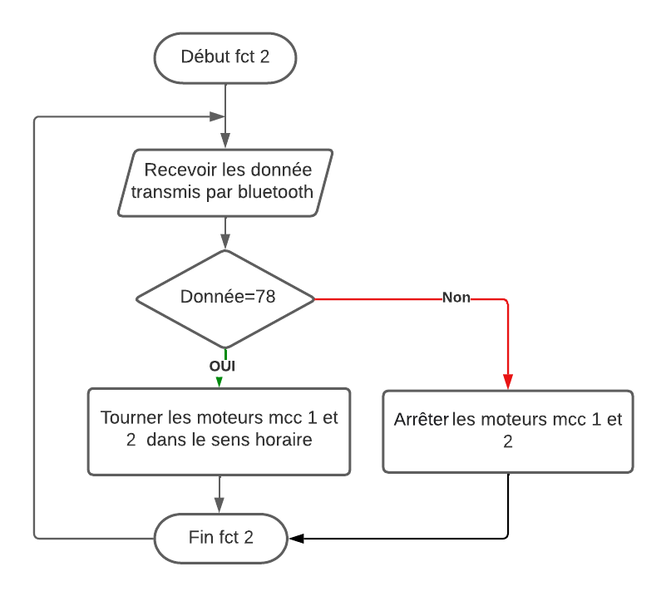
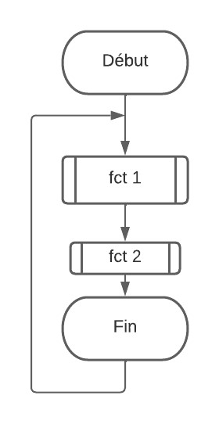
Les logigrammes de fonctionnement du système de suspension

Slide 33
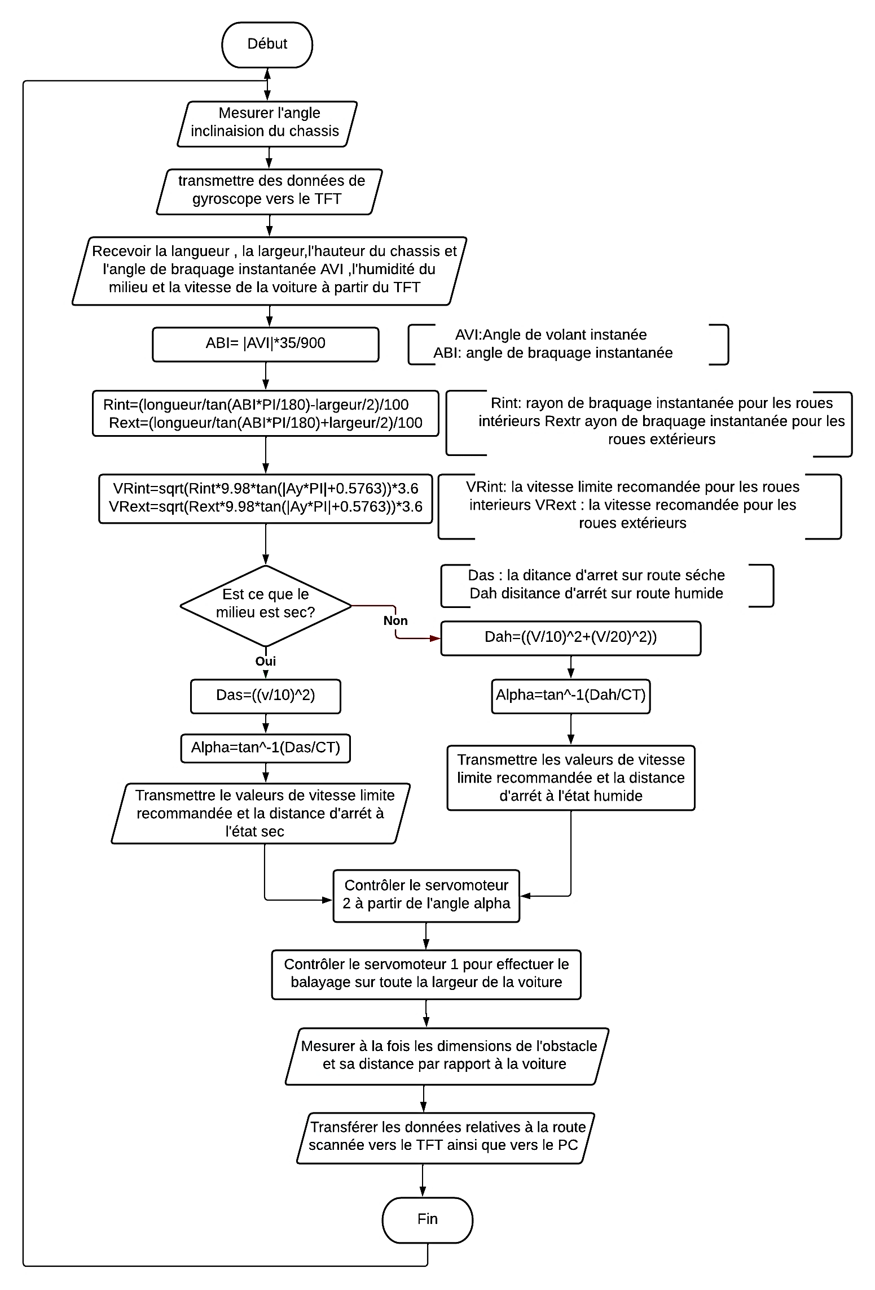
Le logigramme de fonctionnement de scan de route et de l’interface

Slide 34
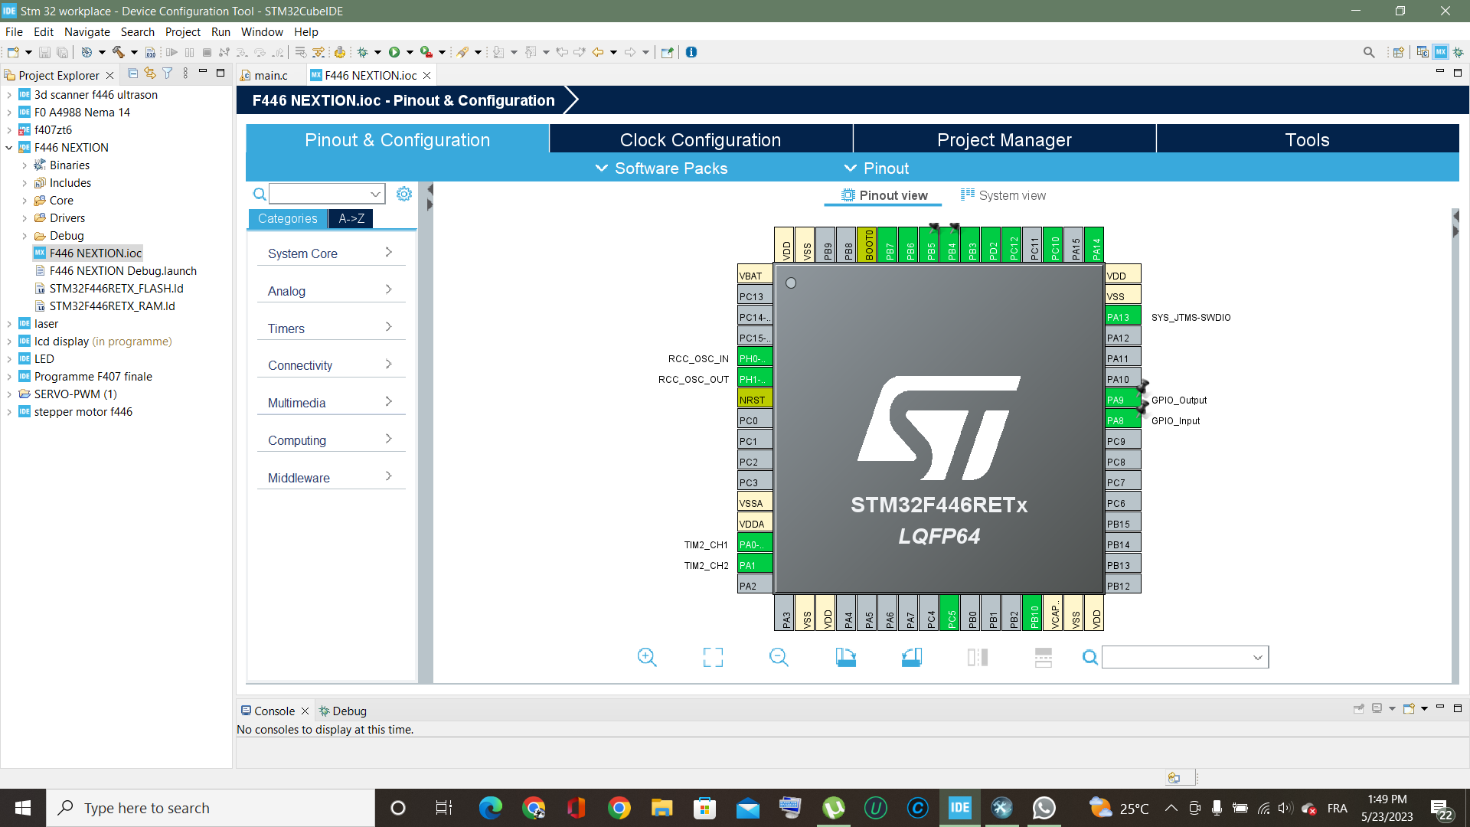
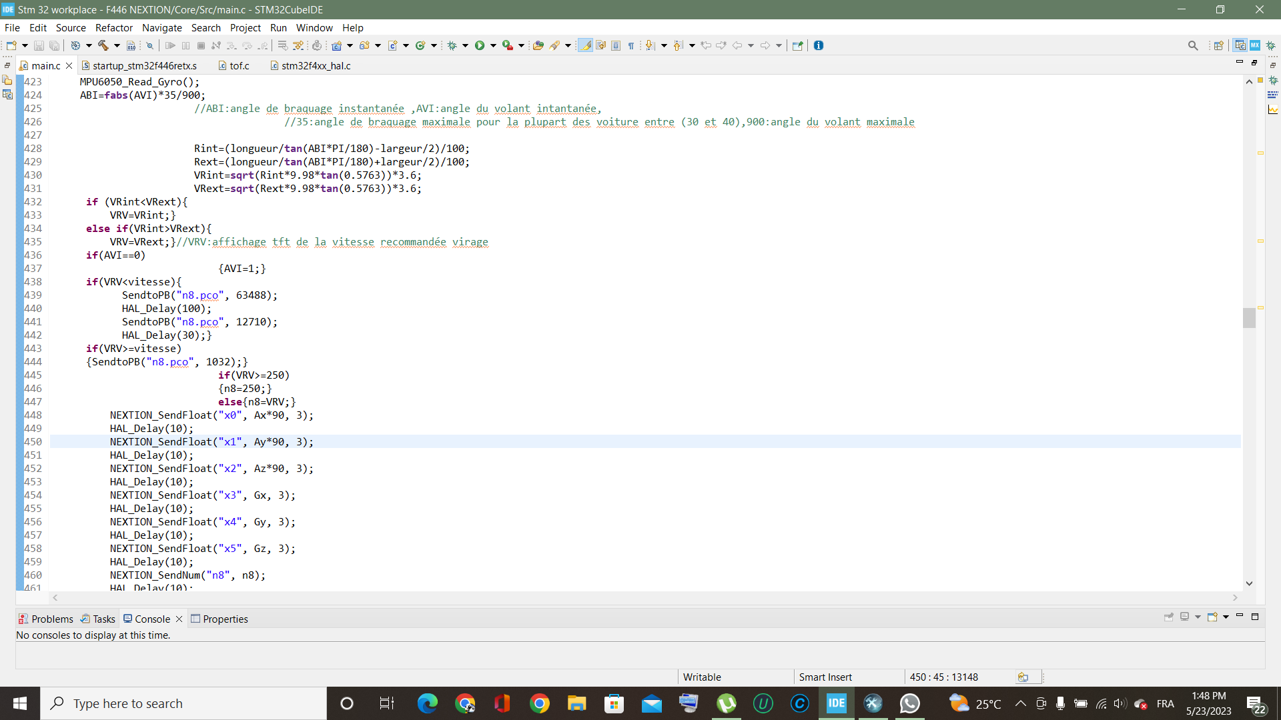
Configuration des ports sur le logiciel Stm32IDE
Partie du programme écrit sur le logiciel Stm32IDE
Notes:
Nous avons utilisé le logiciel STM32 IDE parce que c'est un environnement de développement intégré (IDE) spécialement conçu pour les microcontrôleurs de la famille STM32. Ce logiciel nous a offert une interface de programmation intuitive, ainsi que des outils de débogage avancés pour faciliter le développement et la détection d'erreurs dans notre système embarqué.

Slide 35
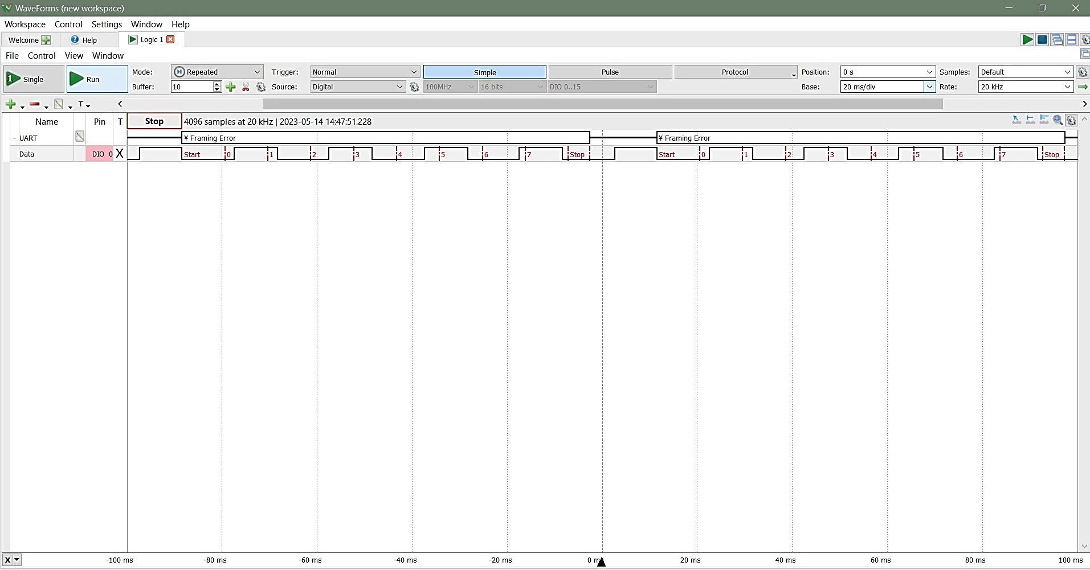
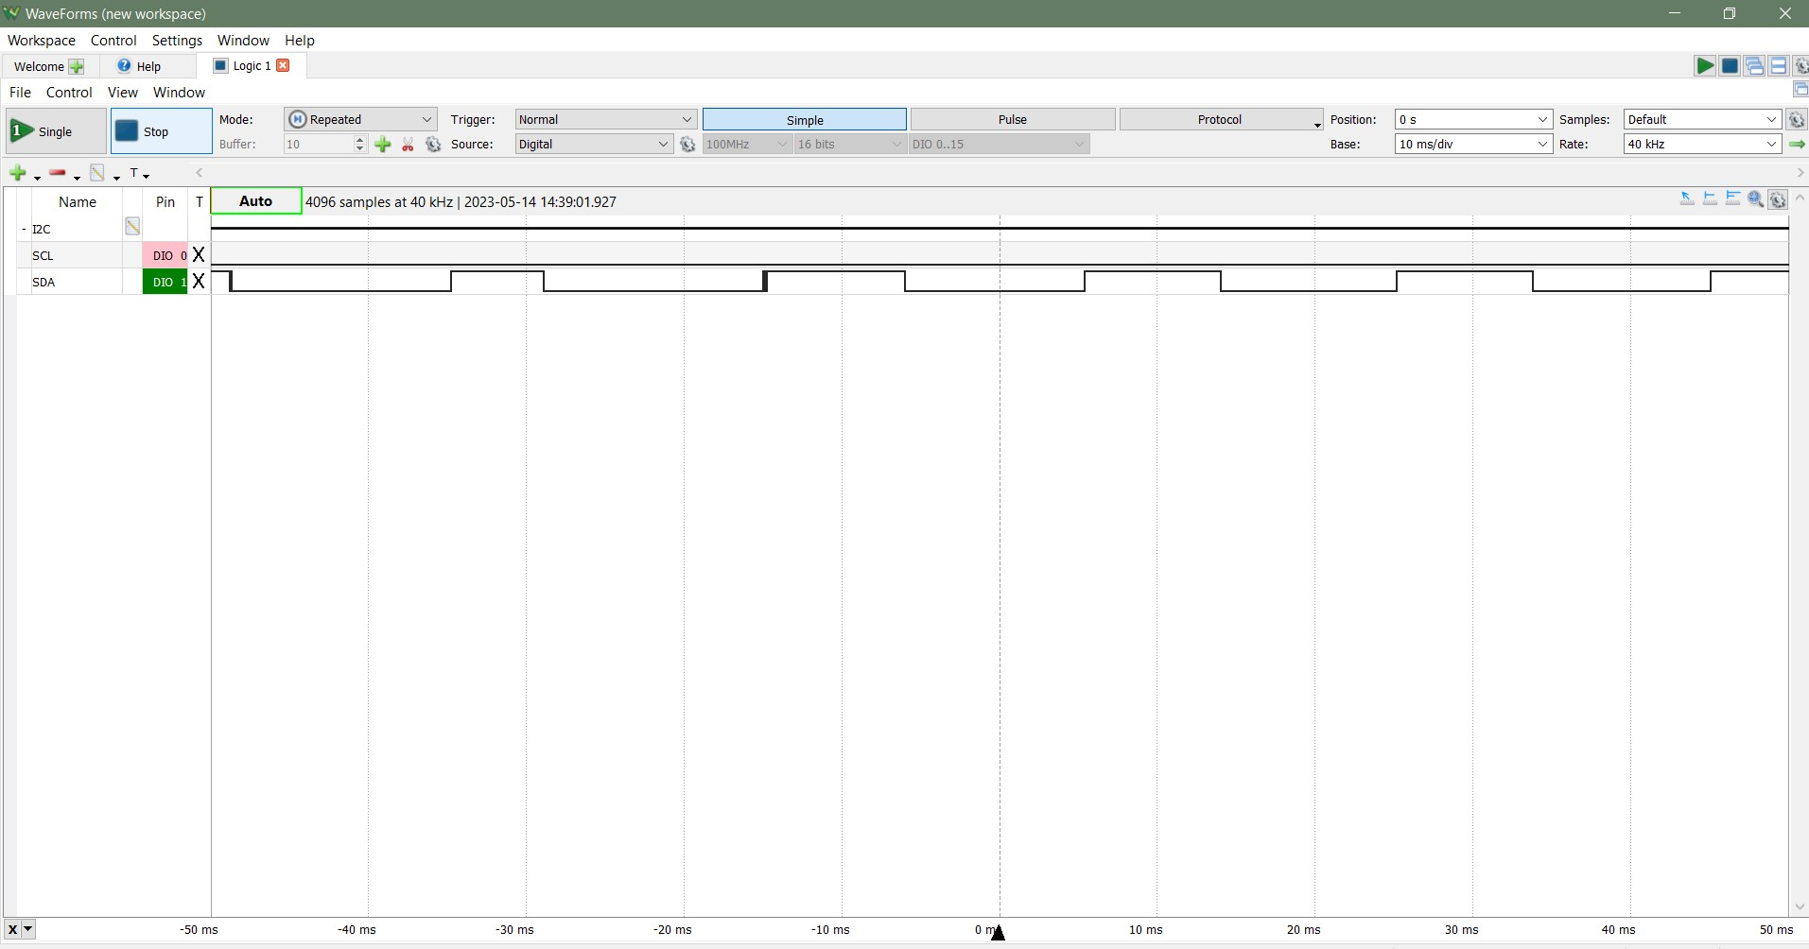

Le test effectuée à la communication UART du moniteur TFT
le test effectué à la communication I2C du gyroscope
Notes:
Pour tester notre hardware, nous avons utilisé le logiciel WaveForms qui est un oscilloscope numérique polyvalent et facile d'utilisation. Ce logiciel nous a permis d'analyser les signaux électriques émis par notre système électronique, ce qui nous a aidé à détecter les erreurs et les problèmes de fonctionnement.

Slide 36
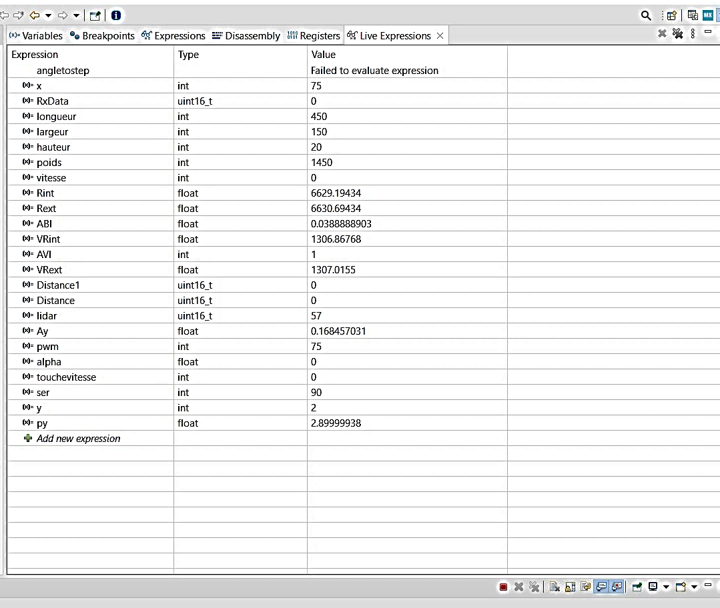
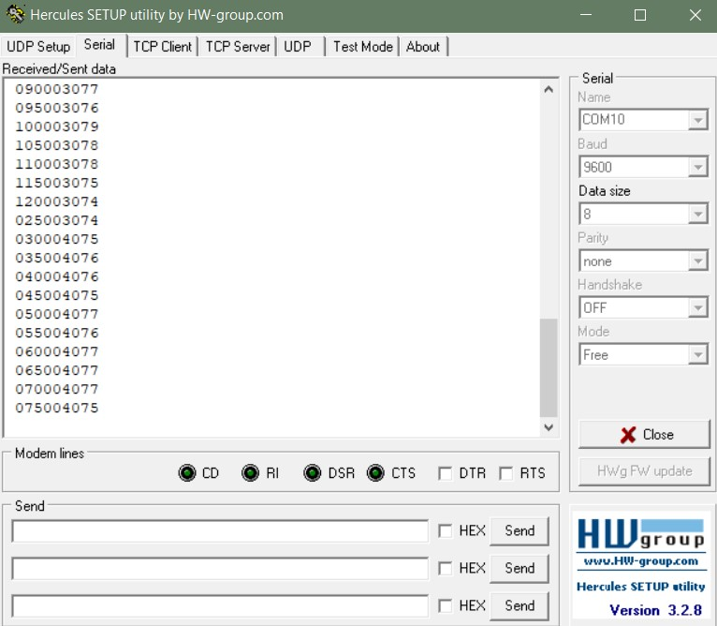
l’onglet “live expression”
Le moniteur série hercules
Notes:
Pour tester la communication série entre notre système et l'ordinateur, nous avons utilisé le moniteur série Hercules. Ce logiciel nous a permis de surveiller et d'analyser les données transmises via la liaison série, de configurer les paramètres de communication tels que la vitesse de transmission et de détecter les erreurs de communication.

Slide 37
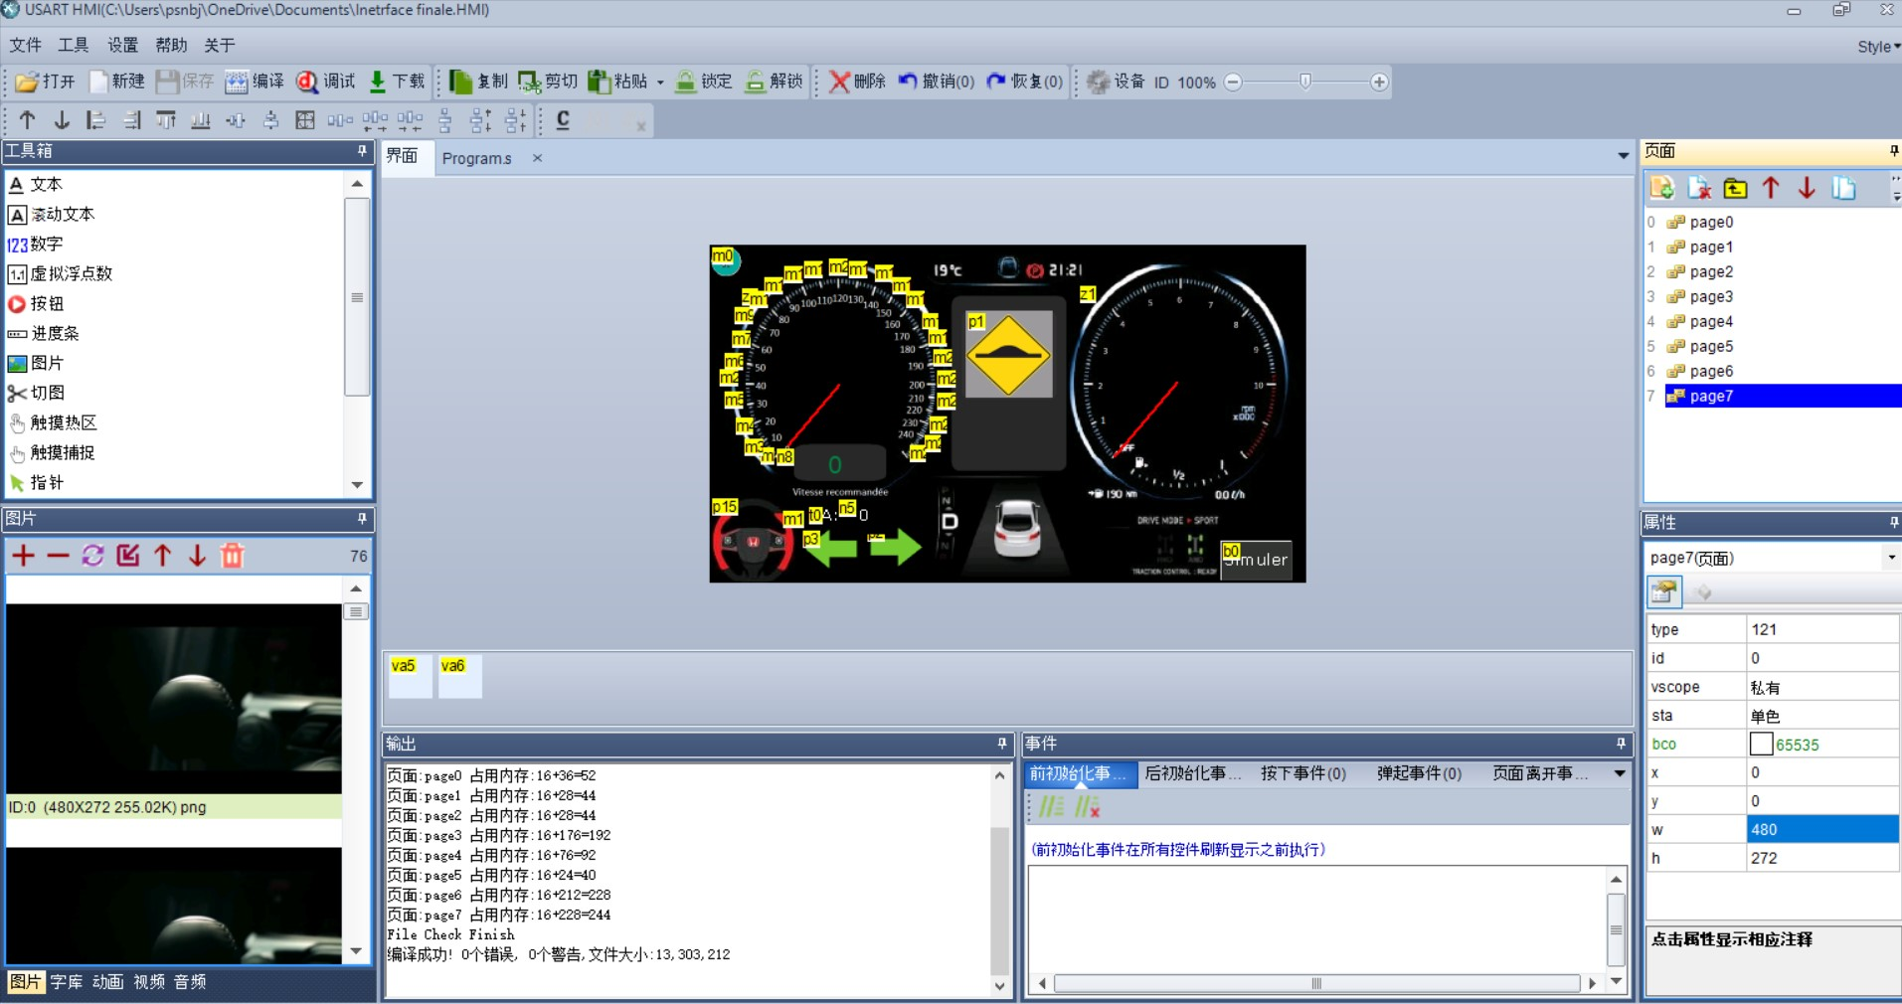
1
9
Menu principale.
Bibliothéque d’éléments.
Bibliothéque d’images /Bibliothèque de polices.
Zone d’affichage.
Liste des pages du projet.
La zone d’édition des attributs de l’élément sélectionné.
Fenêtre de sortie de la compilation.
Une fenêtre de saisie de code.
Menu pour contrôler l’alignement des éléments
5
2
4
6
3
7
8

Slide 38
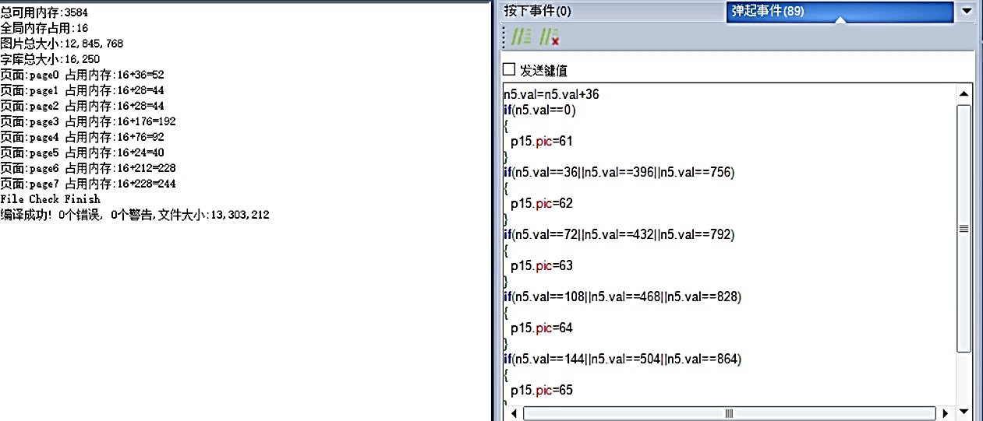
Partie du programme téléversé dans le TFT

Slide 39

Résultat
Prototype de suspension intelligente et de scan routière
Notes:
On a opté comme solution l’introduction d’un système de suspension active intelligent qui est équipé d’un système d’amortissement réglable en fonction de la route et un système de scanne d’obstacle

Slide 40



Conclusion et perspective
Implémentation du système dans une voiture réel
Localisation des obstacles sur Google Maps
La réception d’une alerte par sms de la localisation de l’accident

Slide 41
Merci pour votre attention

